Slide 1
第二章 幼儿园游戏的指导

Slide 2
[学习目标]
了解幼儿园游戏指导的作用及价值
理解教师在游戏中的角色，形成正确的游戏指导观
掌握幼儿园游戏指导的策略和方法

Slide 3
[本章提要]
幼
儿
园
游
戏
的
指
导
幼儿园游戏中教师的角色
幼儿园游戏的
指导策略与方法
教师作为游戏的支持者
教师作为游戏的观察者
教师作为游戏的参与者
教师作为游戏的引导者
幼儿园游戏的指导策略
幼儿园游戏指导的具体方法
幼儿园游戏指导策略选择与运用的依据

Slide 4
第一节 幼儿园游戏中教师的角色

Slide 5
第一节 幼儿园游戏中教师的角色
支持者
观察者
参与者
引导者
经验支持
观察并读懂幼儿的行为
心理支持
发现并欣赏幼儿的能力
环境支持
促进游戏情节的延展
引导幼儿分享和交流经验
了解幼儿动态经验
引导幼儿整理和提升经验
引导幼儿扩展和丰富经验

Slide 6
第一节 幼儿园游戏中教师的角色
一、教师作为游戏的支持者
经验支持
倾听想法
了解经验
心理支持
宽松自由
接纳等待
环境支持
满足需要
持续跟进

Slide 7
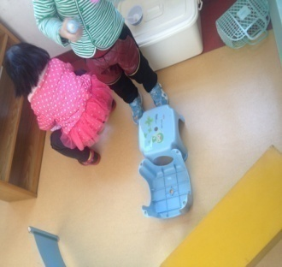
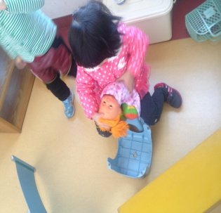
第一节 幼儿园游戏中教师的角色
二、教师作为游戏的观察者
（一）观察并读懂幼儿的行为
1.在游戏中读懂幼儿的行为
（未按常规摆放的椅子其实是娃娃家的妈妈给宝宝洗头用的盆子）
2.在游戏中全面了解幼儿的发展状况

Slide 8
第一节 幼儿园游戏中教师的角色
二、教师作为游戏的观察者
（二）发现并欣赏幼儿的能力
游戏中的幼儿有着自己反映经验的逻辑，在游戏中表现出儿童世界的“真”、“善”、“美”。当教师作为旁观者时，才能静下心来去发现儿童想象的天真、行为的可爱、惊叹儿童创造的潜能，带着欣赏的目光去关注幼儿，能给幼儿极大的鼓励和成就感。

Slide 9
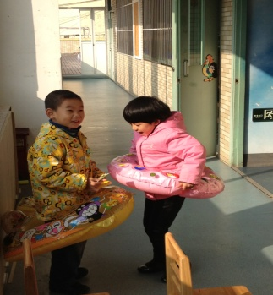
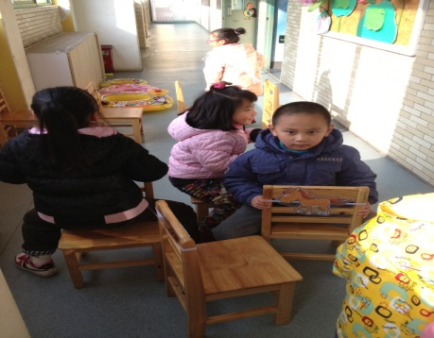
第一节 幼儿园游戏中教师的角色
三、教师作为游戏的参与者
1.参与游戏，促进游戏情节的延展
——通过角色扮演唤起幼儿对冷落的游戏的兴趣
2.参与游戏，了解幼儿动态经验
——参与游戏才能全面了解事态全貌，减少主观判断
(玩碰碰车） （转椅游戏）

Slide 10
第一节 幼儿园游戏中教师的角色
四、教师作为游戏的引导者
1.分享和交流经验
——幼儿可以向教师、向同伴、向环境学习
示例：在一次角色游戏分享中，因有幼儿说找不到银行而引发了讨论，原因是银行的标志不明显。教师引导幼儿就下次游戏怎样使银行的标志更明显展开讨论，有的说做个工商银行的标志，有的说做个中国银行的标志，也有的说做个商业银行的标志等，虽然银行对于幼儿来说还较抽象，但它的某些功能幼儿已有一些感性认识，通过讨论，幼儿就会获得更多的知识经验。

Slide 11
第一节 幼儿园游戏中教师的角色
四、教师作为游戏的引导者
2.整理和提升经验
——梳理凌乱的经验，形成正确的经验体系
示例：幼儿在游戏中常常会把自己对真实社会的局部的、不全面的理解反映在游戏中，这些在成人眼里是可爱而又可笑的。如在游戏中就会出现类似“警察吃饭不要钱”、“乘公共汽车认识熟人不用买票”、“银行的钱可以随便拿”、“只要生病就得打针”等情况。这是就需要教师与儿童一起进行经验的梳理，形成正确的价值观和判断是非的能力。

Slide 12
第一节 幼儿园游戏中教师的角色
四、教师作为游戏的引导者
3.扩展和丰富经验
——用参观、访问、实地体验等形式丰富拓展经验
示例：幼儿总在娃娃家搭积木玩，或是在“理发店”玩娃娃家的游戏，教师总是以幼儿游戏水平不高来解释幼儿的游戏行为。但实际上幼儿总是玩同样的游戏或对某个主题不感兴趣，原因有两方面：一是主题超出了幼儿的经验水平，二是主题对幼儿不具有挑战性。因此，教师可以组织相应的讨论活动以及相关的延伸活动，如参观、访问、实地体验等，帮助幼儿丰富拓展经验。

Slide 13
第二节 幼儿园游戏的指导策略与方法

Slide 14
第二节 幼儿园游戏的指导策略与方法
一、幼儿园游戏指导策略
二、游戏指导的具体方法
三、幼儿园游戏指导策略选择与运用的依据

Slide 15
第二节 幼儿园游戏的指导策略与方法
一、幼儿园游戏指导策略
兴趣导向策略
问题导向策略
辅助对话策略
关注冲突策略
家长支持策略

Slide 16
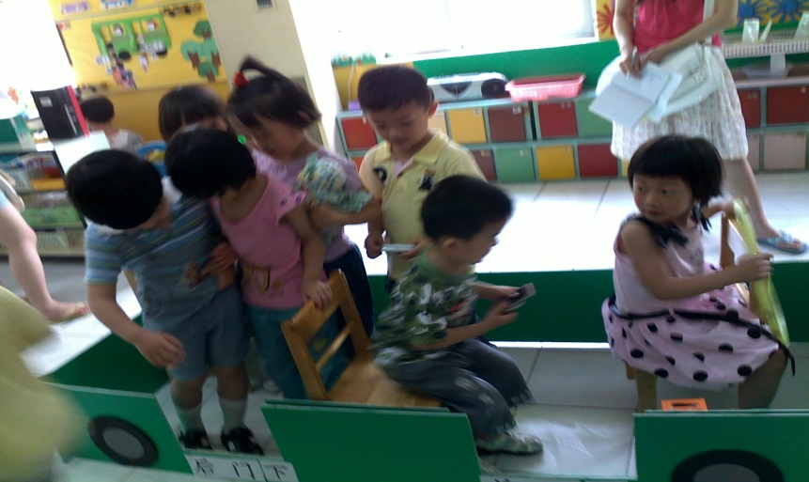
第二节 幼儿园游戏的指导策略与方法
一、幼儿园游戏指导策略
（一）兴趣导向策略
——尊重幼儿的选择，创设相应的活动环境
1.和谁玩？尊重游戏意愿——游戏种a类的设置
2.喜欢玩什么？实际经验和兴趣——环境布局
3.需要什么环境？——材料数量的提供

Slide 17
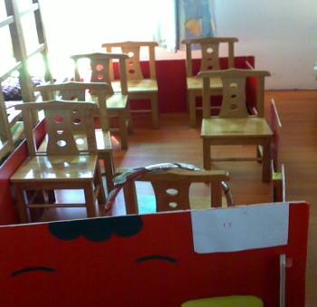
第二节 幼儿园游戏的指导策略与方法
一、幼儿园游戏指导策略
（二）问题导向策略
——以提问的方式引导形成幼儿发现问题、解决问题能力
1.以“问题回应”取代“直接给予答案”
示例：有幼儿说“老师。我们家没有餐具”，教师回应“你看看百宝箱里能找到吗”。
2.以“方向性的问题”帮助幼儿丰富游戏情节
示例：教师问“这是几路车啊？”（关注细节特征） “司机”找来红笔和纸，在纸上写了15，用胶带贴在车前面。

Slide 18
第二节 幼儿园游戏的指导策略与方法
一、幼儿园游戏指导策略
（二）问题导向策略
3.以“开放式问题”引导幼儿尝试独立思考
示例：幼儿想玩游戏“蛋糕店”，教师以“蛋糕店里都有什么”“哪些材料我们自己可以准备”等问题让幼儿自己规划“蛋糕店”。
4.以具有挑战性的问题激发幼儿的创造性
示例：（教师）“好多小朋友喜欢玩失火和救火的游戏，你们看看电视里和我们做的有什么不一样？阿姨打电话的时候是怎么说的，你们在玩游戏时又是怎么说的?”

Slide 19
第二节 幼儿园游戏的指导策略与方法
一、幼儿园游戏指导策略
（三）辅助对话策略
是什么
为什么
怎么办
——以辅助性对话发现幼儿闪光点，以提升经验
充分表达
回顾过程
描述问题
讨论解决的办法，以幼儿的方式解决问题
了解原因
发现问题

Slide 20
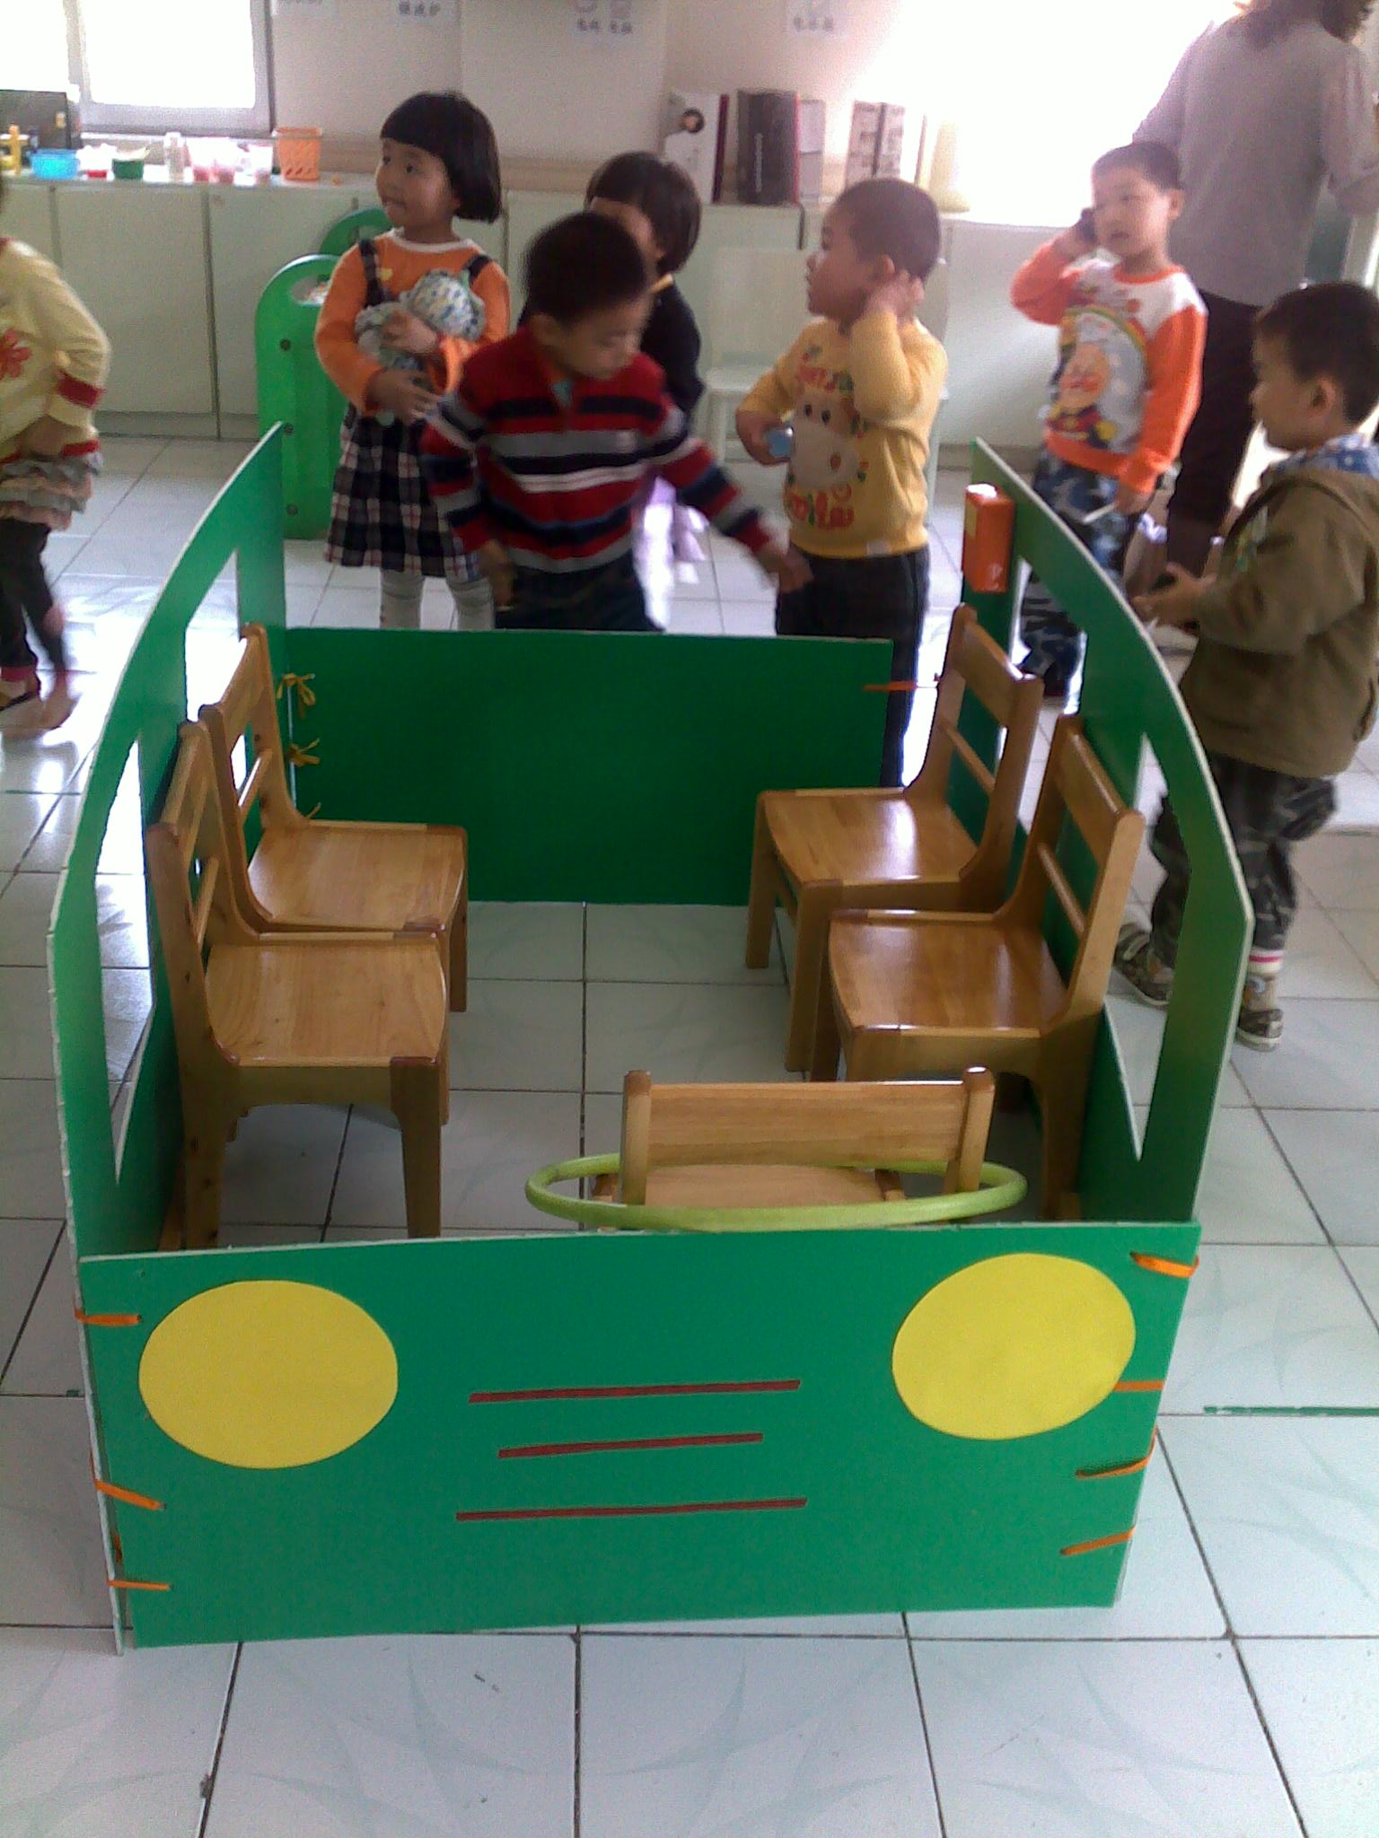
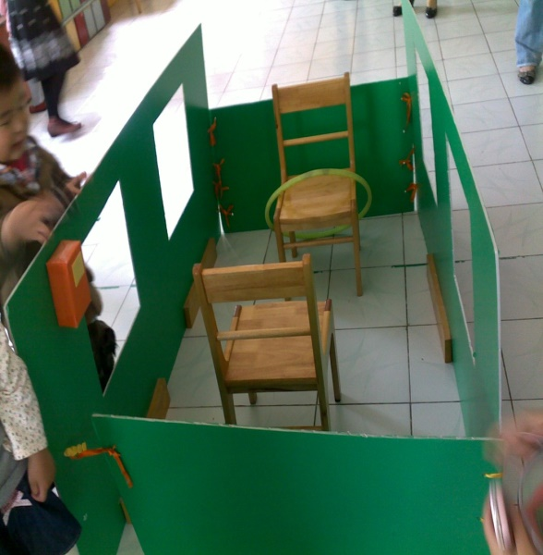
第二节 幼儿园游戏的指导策略与方法
一、幼儿园游戏指导策略
（四）关注冲突策略
——关注冲突，取舍经验
“娃娃家”乘车出游，轮流使用唯一的“车”
冲突：两家人都想先乘车
办法一：先到先乘车
办法二：已经刷过卡的先乘车
问题：这是什么车？

Slide 21
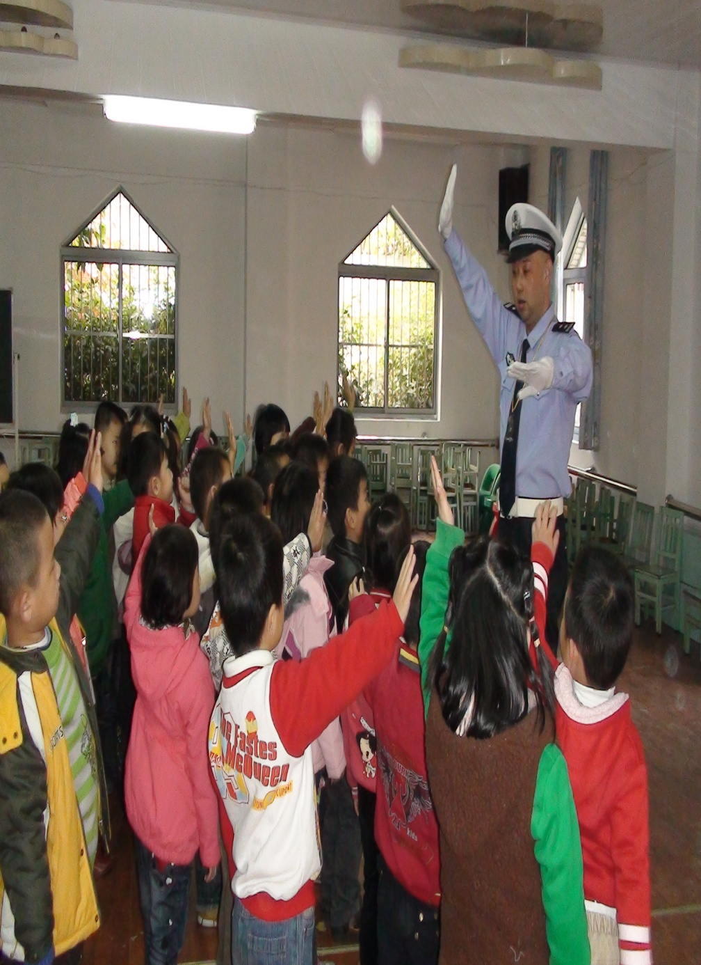
第二节 幼儿园游戏的指导策略与方法
一、幼儿园游戏指导策略
（五）家长支持策略
——家长参与以丰富幼儿生活体验、积累和扩展经验
情境性支持：带孩子在情境中亲身体验
材料性支持：与孩子一起准备材料
信息性支持：为幼儿感兴趣的内容提供相关信息
方法性支持：提供解决问题的方法

Slide 22
第二节 幼儿园游戏的指导策略与方法
二、游戏指导的具体方法
场地规划法
材料提供法
标志制约法
语言指导法
观察指导法
参与介入法
讨论建构法

Slide 23
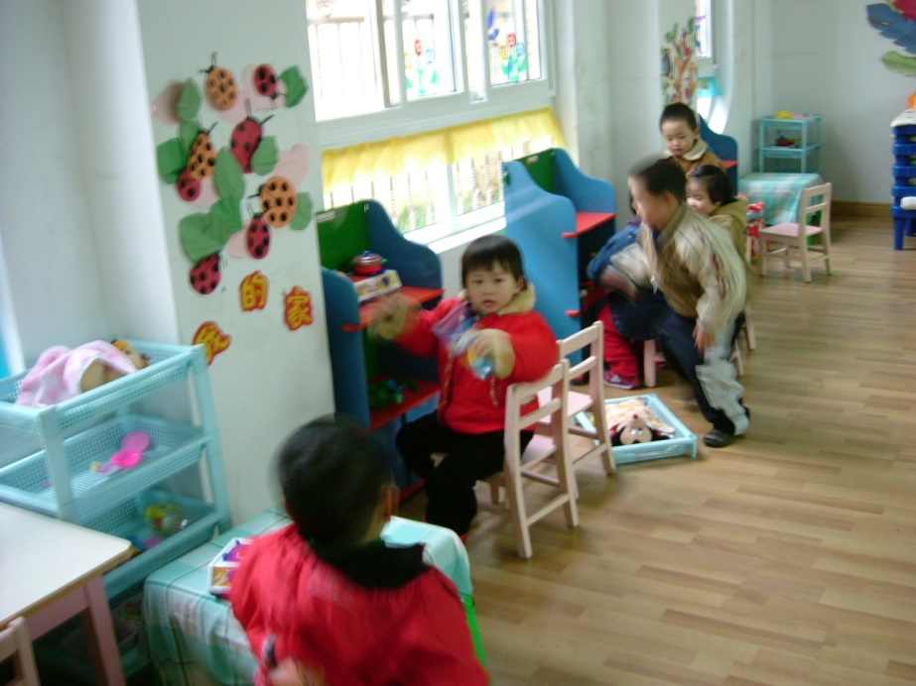
第二节 幼儿园游戏的指导策略与方法
二、游戏指导的具体方法
（一）场地规划法
1.开放和封闭结合的场地——清晰的空间布局
2.静态与动态互补的场地——相临近的区域
3.既成与待定结合的场地——扩大空间的利用率

Slide 24
第二节 幼儿园游戏的指导策略与方法
二、游戏指导的具体方法
（二）材料提供法
1.基于不同质地提供各种材料——纸质、布类、“泥”类
2.基于课程意识提供不同材料——关注幼儿学习与发展的整体性，注意领域之间、目标之间的相互渗透，注意材料提供的整体性、完整性。

Slide 25
第二节 幼儿园游戏的指导策略与方法
二、游戏指导的具体方法
（二）材料提供法
3.基于幼儿年龄特点提供材料
小班：重材料的逼真性与相似性，玩具应种类少、数量多；多提供成品材料。
中班：重材料的多样性，玩具应种类丰富、数量多；需提供少量半成品材料和适于变化的材料。
大班：重材料的可变性，玩具应种类多，数量相对较少需提供更具开放性、变化性的环境，及反应事物细节特征、丰富多彩的半成品和废旧物品。

Slide 26
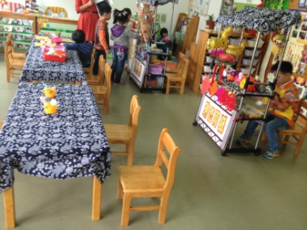
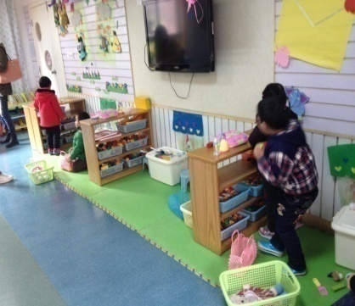
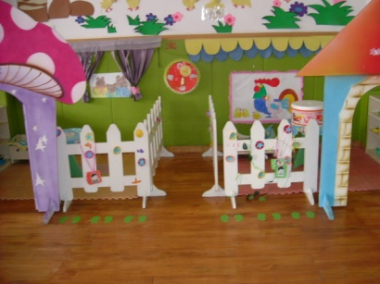
第二节 幼儿园游戏的指导策略与方法
二、游戏指导的具体方法
（三）标志制约法
1.实物标志——用于规划场地、营造游戏氛围
（用椅子分隔空间） （用柜子分割空间） （用栅栏分割空间）

Slide 27
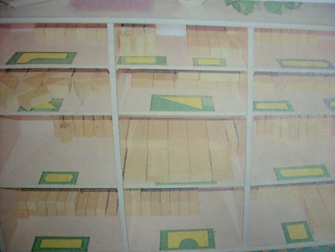
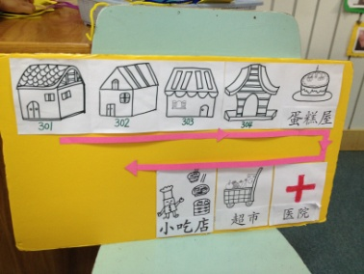
第二节 幼儿园游戏的指导策略与方法
二、游戏指导的具体方法
（三）标志制约法
2.图示标志——用于玩具摆放、区域标示、规则提示等
（积木柜上的标志） （公交车线路图）

Slide 28
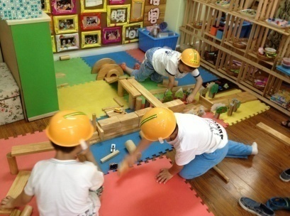
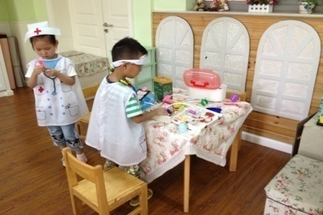
第二节 幼儿园游戏的指导策略与方法
二、游戏指导的具体方法
（三）标志制约法
3.角色标志——用于增强角色意识、角色分工
（建筑工地） （小医院)

Slide 29
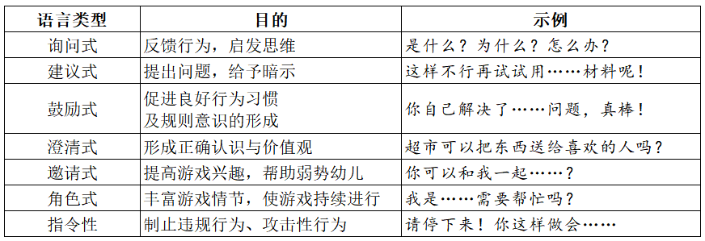
第二节 幼儿园游戏的指导策略与方法
二、游戏指导的具体方法
（四）语言指导法

Slide 30
第二节 幼儿园游戏的指导策略与方法
二、游戏指导的具体方法
（五）观察指导法
1.扫描法（时段定人法）
含义：对班里的全体幼儿平均分配时间，在相等的时段里对每个幼儿轮流进行扫描观察。
适用：了解全体幼儿的游戏情况
常用记录形式：表格（如图）

Slide 31
第二节 幼儿园游戏的指导策略与方法
二、游戏指导的具体方法
（五）观察指导法
2.定点法（定点不定人法）
含义：观察者固定在游戏中的某一地点进行观察。
适用：了解一个主题或一个区域幼儿游戏的情况
常用记录形式：实况详录法、时间抽样法

Slide 32
第二节 幼儿园游戏的指导策略与方法
二、游戏指导的具体方法
（五）观察指导法
3.追踪法（定人不定点法）
含义：观察者事先确定一到两个幼儿作为观察对象，观察他们在游戏中的活动情况。
适用：了解个别幼儿在游戏全过程中的情况
常用记录形式：实况详录法

Slide 33
第二节 幼儿园游戏的指导策略与方法
二、游戏指导的具体方法
（六）参与介入法法
1.平行式
含义：教师与幼儿用相同的或不同的材料玩游戏，引导幼儿模仿学习。
适用情况：当幼儿对新玩具材料不感兴趣、不会玩，或不喜欢玩时，或只喜欢玩某一类游戏时介入。
适合年龄段：小班

Slide 34
第二节 幼儿园游戏的指导策略与方法
二、游戏指导的具体方法
（六）参与介入法法
2.交叉式
含义：教师作为游戏中的某一个角色或教师自己扮演一个角色进入游戏。
适用情况：当幼儿有教师参与的需要或教师认为有指导的必要时介入。
适合年龄段：中、大班

Slide 35
第二节 幼儿园游戏的指导策略与方法
二、游戏指导的具体方法
（六）参与介入法法
3.垂直式
含义：教师以教师的身份直接对幼儿的行为进行直接干预。
适用情况：当幼儿游戏中出现严重的违反规则、 出现攻击性等危险行为时介入。
注意：一般不宜多用

Slide 36
第二节 幼儿园游戏的指导策略与方法
二、游戏指导的具体方法
（七）讨论建构法
1.情景再现法
含义：教师将游戏中观察到的典型案例或现象，以情景描述、视频、照片、语言等形式提出来，引导幼儿进入情境，展开讨论，以便帮助幼儿意识到游戏中的错误经验及违反常规的行为。
示例：（教师）“今天我看到一位医生，把病人的肚子切开来，对病人说你等会儿，就跑去取水了，说是给病人喝水，你们觉得怎么样？”幼儿马上开始对该现象进行讨论。

Slide 37
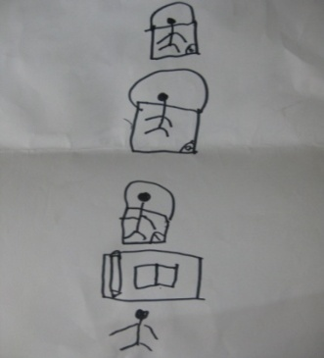
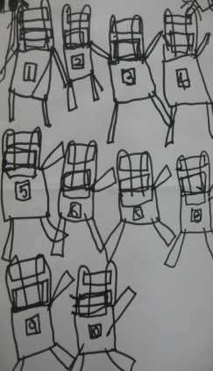
第二节 幼儿园游戏的指导策略与方法
二、游戏指导的具体方法
（七）讨论建构法
2.绘画表现法
含义：是指教师在游戏分享环节，让幼儿以绘画的形式表达自己在游戏中的情况、存在的问题及成功的经验的一种方法。
示例（如图）
（幼儿画的“在银行排队”）

Slide 38
第二节 幼儿园游戏的指导策略与方法
二、游戏指导的具体方法
（七）讨论建构法
3.角色反串法
含义：是指教师在游戏分享过程中，大胆尝试与幼儿互换角色，让幼儿作为游戏分享的主人。这本身就是一种社会角色的扮演。
示例：教师与幼儿进行角色反串，请一名幼儿当教师组织分享，问一些教师常问的问题，如“你玩的什么游戏？玩得高不高？为什么？”。

Slide 39
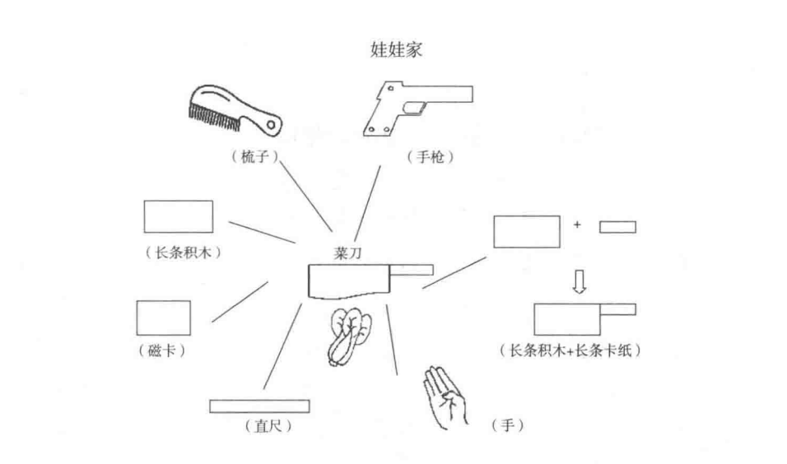
第二节 幼儿园游戏的指导策略与方法
二、游戏指导的具体方法
（七）讨论建构法
4.网络图示法
含义：指在游戏分享时教师采用图表记录的方法，将幼儿零碎的经验加以整合，提供了具有真实表象的情境，解决了以往游戏分享流于形式、无目的性的问题，使分享真正发挥承上启下的作用。
示例（如右图）
（教师根据幼儿讨论结果绘制的图“菜刀的替代物”）

Slide 40
第二节 幼儿园游戏的指导策略与方法
三、幼儿园游戏指导策略选择与运用的依据
（一）根据不同的游戏类型选择适宜的策略
（二）根据幼儿不同的年龄特点选择适宜的策略
（三）根据游戏发展的不同阶段选择适宜的策略

Slide 41
第二节 幼儿园游戏的指导策略与方法
三、幼儿园游戏指导策略选择与运用的依据
（一）根据不同的游戏类型选择策略
幼儿在玩游戏时，由于使用的材料不同、游戏的规则不同、在游戏中的活动范围的大小不同等因素，会表现出不同的特点和形式。
示例：在角色游戏中可能是不会与人交往而发生冲突，或材料不能满足需要而发生的问题；在结构游戏中可能需要的是技能或是辅助材料的提供方面的指导；在表演游戏中也许就是对文学作品表现、道具的使用方面的问题；在规则游戏中可能就是对规则的理解和遵守方面的指导了。
第二节 幼儿园游戏的指导策略与方法

Slide 42
第二节 幼儿园游戏的指导策略与方法
三、幼儿园游戏指导策略选择与运用的依据
（二）根据幼儿的年龄特点选择策略
幼儿的年龄不同，他们的兴趣、需要、经验多少和游戏水平不同，即便是玩相同主题的游戏，也会呈现出不同的特点，教师应根据幼儿年龄特点给予指导。
示例：“娃娃家”主题的游戏，是一个幼儿永恒的主题，但是他们在游戏中表现的内容是有差异的，这是由他们的发展水平和社会经验所决定的。

Slide 43
第二节 幼儿园游戏的指导策略与方法
三、幼儿园游戏指导策略选择与运用的依据
（三）根据游戏发展的不同阶段选择策略
针对同一主题不同的情节发展阶段指导游戏。这种情节的发展有横向和纵向两个方面，教师应根据不同的发展阶段提供不同的指导。
横向
纵向
指在同一年龄阶段，游戏主题的产生、发展、高潮、结束等不同阶段。
指同一个游戏主题在不同年龄段都可能存在和发展，在不同的时期会有不同的表现。

Slide 44
[思考与练习]
1.问题讨论
分析比较下面两位教师指导交警游戏的情景，说一说两位教师的指导行为有何不同？你更赞同哪位？请说出理由。
情境1：
两个“小交警”呈直角站在十字路口的两端，两人商议了下，倒数十个数换一下信号灯。很快老师发现这两个交警是在同时举起红灯或者同时举起绿灯。老师站在交警1的旁边准备帮助他们。交警1：“10、9、8…”当数到1，他举起了红灯，隔壁的小交警2也举起了红灯。老师用力抓住交警1拿红灯的手放了下去。交警1似乎吓了一跳，他明白了老师的意思，一边继续倒数一边很快把绿灯举了起来。

Slide 45
[思考与练习]
老师站在交警1旁边继续看。又到了换灯的时刻，交警1把红灯举了起来，可是小交警2看到老师站在一边，有点紧张，东张西望了一下，没有换绿灯，而是仍然举着红灯。此时，老师仍然盯着交警1，发现两个交警又同时亮起了红灯。再一次把交警1举起的手摁下去。反复几次，交警1已经不知道自己究竟要举起哪一个灯了。这时，老师又一次进行指导，一边声音很大地帮助他们倒数，一边像牵着木偶一样指挥交警1的动作。两个“交警”小声附和着老师，交警1按照老师的指示变换手里的信号灯。老师刚满意地离开，交警2又和交警1举出了同色的交通信号灯。

Slide 46
[思考与练习]
情境2：
两个“小交警”呈直角站在十字路口的两端，两人商议了下，倒数十个数换一下信号灯。老师很快发现两个“交警”在同时亮起红灯或者绿灯，她不动声色地站在十字路口的一端，对着交警说：“交警，我应该往哪边走啊，都是绿灯，要是走会不会撞到一起呢？”两个小交警互相望了一眼，其中一个迅速换成红灯。老师很快从亮绿灯的路口通过。两个“交警”继续很开心地游戏，信号灯也一直顺利更替着。

Slide 47
[思考与练习]
2.实践操作
（1）尝试组织同学一起玩游戏，并将自己在组织同学玩游戏和参与游戏过程中的体验和感受记录下来，与幼儿游戏特点相对照，找出相同和不同点。
（2）某教师为小班儿童布置的两个“娃娃家”不仅有小床、小桌子、小柜子及儿童需要的玩具材料，而且还提供了大量的“家电用品”，它们的制作方法是在一个废旧包装盒的表面，贴上一张代表某种用品外型的图画，画面上有表示开关的键或把柄，儿童可以假假地操作。可是没两天儿童就不愿意玩了，致使提供的环境失去了其应有的价值。请尝试帮该老师找出其中的原因，并提出改进建议。

Slide 48
[思考与练习]
3.案例分析
下面是一段教师与大班幼儿游戏结束后的讨论对话，试结合《3-6岁儿童学习与发展指南》精神，分析教师的指导意图。
老师：有小朋友在游戏中遇到问题，想让大家一起来帮忙的吗？
幼儿：有……、我有……
老师：我先问个问题，你站起来说话时，你说的话是给谁听的？
小朋友：大家听的。
老师：对。那么声音要怎么样？
幼儿：响亮。
老师：很好。我们大班小朋友有很想说话。但是，如果声音一点点轻，只能给旁边的小朋友听到。我觉得这样的声音有点低，你的话是说给大家听的。说话的人声音要响亮。听的人呢？听的人怎么听？

Slide 49
[思考与练习]
幼儿：安安静静地听。
老师：哦，还有呢？
幼儿：竖起耳朵听。
老师：竖起耳朵听，我们可以认真地听，是不是啊？
幼儿：我们要认真听，认真说。
老师：我们要把别人说的事情听进去，想一想，对不对？从你的眼睛当中，我就能看出来别人说话的时候，你是不是在认真地听。大家看，我在说话的时候，大家都把手放着，眼睛紧紧地盯着我。
一会我要看一看，你对别人是不是这样。最后一排的小朋友虽然离我很远，但是坐的很好。我希望小朋友在说的时候，你们都能像现在一样，认真地听、仔细地听，好不好？
幼儿：好！（小朋友王ⅹⅹ站起来说，但是他的声音很小，而且外面非常嘈杂，老师适时的打断了他。）

Slide 50
[思考与练习]
老师：等一会儿，你现在说的可能你旁边的小朋友能听到。但是现在外面怎么样啊？很吵，你能不能声音响一点啊？
幼儿：今天我是玩小吃店的，有很多人要买烧烤了，就问我几块钱，我很累！
老师：哎呀，这个声音你们都听到了没有？
幼儿：听到了。
老师：很好，我知道你今天已经是鼓足勇气，很用力的在那说了。我们表扬一下。（一片鼓掌声）他的声音你们听到了吗？
幼儿：听到了。
老师：谁来说他刚才提到什么问题？你如果能把他刚才说的话、他的问题说出来，说明你是认真听了。（老师点了一名小朋友复述）
幼儿：他说他是玩小吃店的。他一会要拿烤串，一会要拿海带串，他还要付钱，他很累!
老师：你是这个意思吧？谁有不同意见？（老师要另外一名小朋友复述小男孩说的问题）

Slide 51
[思考与练习]
幼儿：他说他是玩小吃店的。今天有很多人来买烧烤，他要拿烧烤，又要说几块钱的，还要拿那些人家要买的东西，他很累！
老师：你们觉得呢？是第一个小朋友说的完整呢，还是第二个小朋友说的完整？（争论声）
王ⅹⅹ你自己来说，这两个宝宝哪一个是你要表达的意思呢？
王ⅹⅹ：没听清楚。
老师：哦，你刚才也在听了，下次听的时候，要听的再仔细一点就更好了。不错，我们给王ⅹⅹ拍拍手。他的问题谁来解决，下次你自己还能解决啊！今天我们是发现你很累。人家来买东西，又要告诉人家这个东西多少钱啊，还要帮人家去做这些东西。
幼儿：我可以告诉人家排队。
老师：哦，排队！排队可以解决什么问题？
小朋友：排队可以解决乱的问题。
……

Slide 52
谢 谢

